Slide 1
基于分布式容错机制的校园建筑
能耗数据采集系统
答辩人： 曾彬（15210240099）
导 师： 丁向华副教授

Slide 2
目录
研究背景
研究问题与意义
相关工作
研究的主要内容和技术
未来工作计划
参考文献

Slide 3
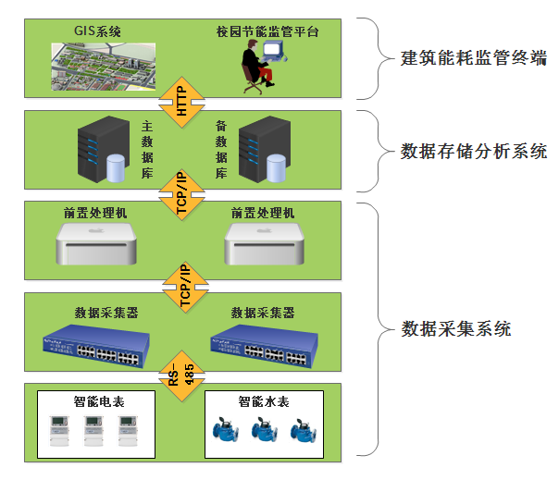
研究背景
  校园建筑能耗监管平台整体架构
    校园建筑能耗监管平台系统可以分为以下几个部分：数据采集系统、数据存储分析系统和建筑能耗监管终端。
    前置处理机是数据采集系统的核心组成部分之一，在数据采集和传输过程中起着至关重要的作用。
Notes:
在能源短缺的背景下，全国节约型校园建设工作已逐渐展开。总体上，校园节能监管平台系统可以分为以下几个部分：数据采集系统、数据存储分析系统和建筑能耗监管终端。其中，数据采集系统的稳定性和可靠性是整个系统稳定性的基础。

Slide 4
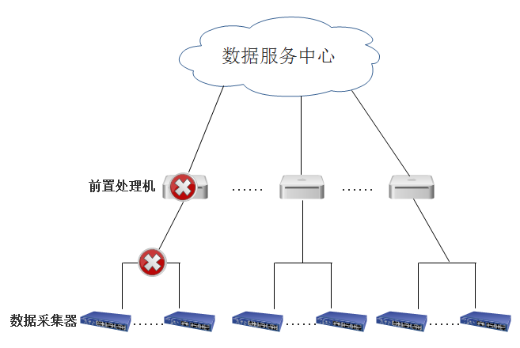
研究问题与意义
  问题：当前置处理机出现宕机
    破坏系统的实时性
    发生数据错误
    数据回补代价高
  意义
    维护数据实时性
    维护数据正确性
    维护数据一致性
Notes:
1）数据的实时性，有大量数据未被采集，无法及时传输到数据库中，会严重影响到系统的实时性。
2）数据的正确性，由于目前我校绿色校园能耗监管平台采用的是，时间步长的两个时间点所对应的电表累计值相减，得到最小时间单位内的能耗值，因此，能耗数据的缺失，就会使电表累计值呈现递减的现象，使得计算出来的最小单位能耗值出现负值。
3）数据的一致性，当前置处理机从故障恢复之后，有可能有大量的能耗数据需要回补，由于能耗监管平台是基于分层架构来进行能耗数据统计的，下层能耗数据的变化，上层能耗数据也需要修改，为了维护层级之间能耗数据的一致性，需要浪费大量的时间。
因此提高前置处理机的可靠性和容错能力，对校园节能监管平台系统具有重要意义。

Slide 5
相关工作
  问题的普遍性
    前置处理机的不稳定，是大型公共建筑能耗监测平台普遍性存在的问题^{[1]}
  分布式前置采集技术
    庞大的系统架构适用于大规模电网调度，不适用于校园级别的数据采集系统^{[2]}
  分布式系统中的容错机制
    分布式系统存在主从服务器关系，需要考虑多级故障，与能耗数据采集主动获取数据的方式不同

Slide 6
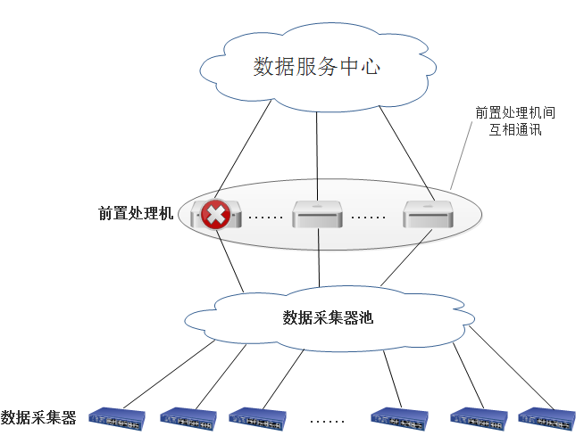
研究的主要内容和技术
  前置处理机物理容错
    将故障前置处理机所负责的数据采集器，均衡地调配给其他无故障前置处理机采集
  前置处理机数据容错
    多个前置处理机进行数据冗余，防止前置处理机在采集过程中宕机

Slide 7
研究的主要内容和技术
  前置处理机网络容错
    采用校园网络与移动数据网络
  AST地址空间转换技术
    数据采集器运行状态、前置处理机状态以及采集点信息在前置处理机之间同步^{[4]}

Slide 8
未来工作计划
      2016年4月-2016年6月 深入学习分布式系统中的任务调度算法、负载均衡算法，以及AST技术
      2016年7月-2016年8月 设计数据采集系统容错机制
      2016年9月-2016年12月 实现数据采集系统容错机制
      2017年1月-2017年3月 测试数据采集系统容错机制的可靠性

Slide 9
参考文献
[1] 杨石, 罗淑湘, 钟衍,等. 大型公共建筑能耗监测平台存在问题及其初步解决方案[J]. 建筑技术, 2014, 45(8):714-718.
[2] Zhang J, Bingwei M A, Wang P. Application of distributed front acquisition technology in SCADA/EMS system[J]. Electric Power Automation Equipment, 2010, 30(10):110-113.
[3] Kaur P, Mahajan K. Various techniques for fault tolerance in distributed computing system: a review[J]. Int J Comput Sci Mob Comput, 2015, 4(5): 754-759.
[4] 顾宁, 杨江明, 张琦炜. 协同组编辑中基于地址空间转换的一致性维护方法[J]. 计算机学报, 2007, 30(5):763-774.

Slide 10
谢谢!

